Slide 1

AI 麦乐送助手
系统概要设计
问题求解实战课程 AI 麦乐送助手小组
Notes:
资料依据：项目源码、课程需求分析修订版及系统架构说明。

Slide 2
目录
02
01 条件与限制 02 需求规定 03 运行环境
04 体系架构 05 逻辑结构 06 数据结构
07 部署设计 08 运行设计 09 出错处理
10 开发环境与测试
Notes:
资料依据：项目源码、课程需求分析修订版及系统架构说明。

Slide 3
01
条件与限制
Notes:
资料依据：项目源码、课程需求分析修订版及系统架构说明。

Slide 4
条件与限制
04
1. 课程演示使用 B/S 架构，浏览器访问 Web 页面
2. 默认使用 Mock；真实 MCP 与在线模型需要凭据及网络
3. 订单只能由用户确认创建，应用不自动支付
4. Token 和模型密钥仅在服务端使用
Notes:
资料依据：项目源码、课程需求分析修订版及系统架构说明。

Slide 5
02
需求规定
Notes:
资料依据：项目源码、课程需求分析修订版及系统架构说明。

Slide 6
系统功能需求
06
1. 自然语言会话与工具进度展示
2. 配送地址和门店选择，菜单、详情与优惠查询
3. 购物车、核价、人工确认和订单状态查询
4. 错误提示、脱敏审计与 Mock 演示模式
Notes:
资料依据：项目源码、课程需求分析修订版及系统架构说明。

Slide 7
03
运行环境
Notes:
资料依据：项目源码、课程需求分析修订版及系统架构说明。

Slide 8
运行环境
08
1. 终端：带现代浏览器的电脑或手机
2. 服务端：Node.js 20 及以上，支持 Windows、Linux 或 macOS
3. 开发管理：pnpm 9 及以上、TypeScript、Git
4. 数据：本地 JSON 文件；远程服务按配置启用
Notes:
资料依据：项目源码、课程需求分析修订版及系统架构说明。

Slide 9
04
体系架构
Notes:
资料依据：项目源码、课程需求分析修订版及系统架构说明。

Slide 10
系统物理结构
10
用户终端
浏览器
Node.js 服务
Web + API
外部服务
模型 / MCP
→
→
HTTP / SSE
进程内调用
HTTPS
Notes:
资料依据：项目源码、课程需求分析修订版及系统架构说明。

Slide 11
系统软件架构
11
表现层
React / Vite
应用层
HTTP + 编排器
适配与数据
Provider + JsonStore
→
→
交互和状态
业务规则与确认
模拟 / 官方服务
Notes:
资料依据：项目源码、课程需求分析修订版及系统架构说明。

Slide 12
05
逻辑结构设计
Notes:
资料依据：项目源码、课程需求分析修订版及系统架构说明。

Slide 13
顶层模块划分
13
Web 界面
HTTP 接口
业务编排
模型适配
Provider 适配
本地状态存储
Notes:
资料依据：项目源码、课程需求分析修订版及系统架构说明。

Slide 14
模块数据流
14
用户操作
HTTP / SSE
业务编排
→
→
模型适配器
Provider 适配
JsonStore
Notes:
资料依据：项目源码、课程需求分析修订版及系统架构说明。

Slide 15
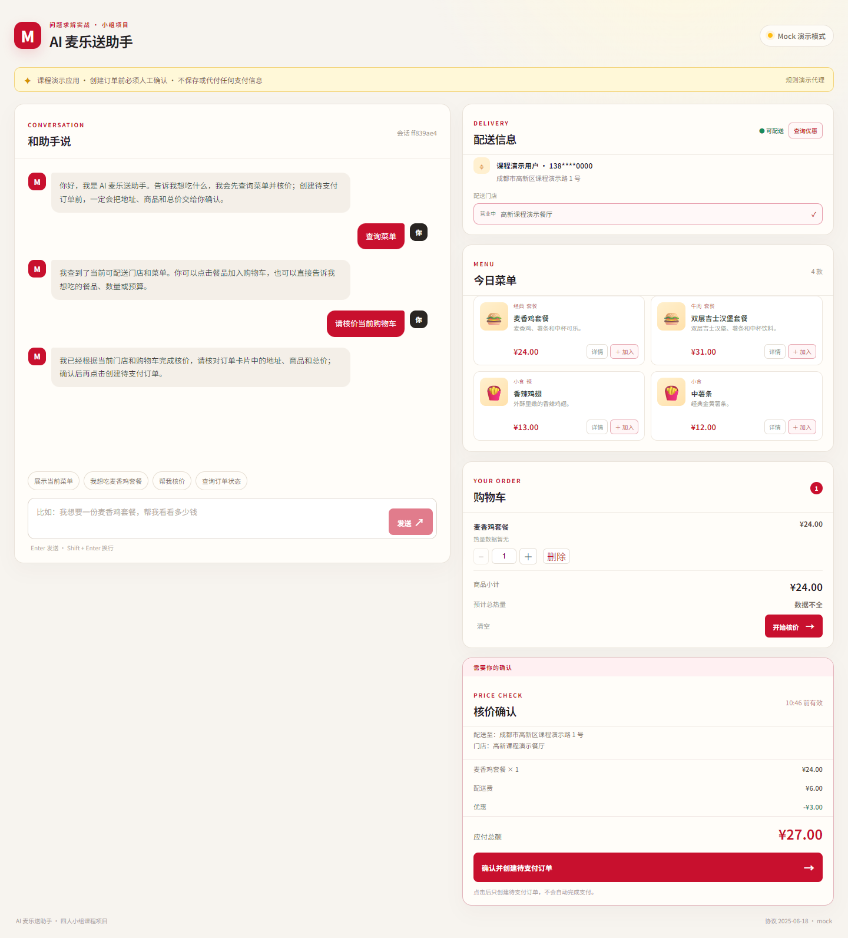
Web 界面设计
15
1. 对话、地址、门店和菜单集中展示
2. 购物车可修改数量、删除单项或清空
3. 报价卡片展示金额并要求用户确认
Notes:
资料依据：项目源码、课程需求分析修订版及系统架构说明。

Slide 16
HTTP 接口模块
16
1. GET /api/health 返回模式与配置状态
2. POST /api/chat 以 SSE 返回业务事件
3. POST /api/context 校验并更新配送上下文
4. POST /api/cart 和订单接口承载用户操作
Notes:
资料依据：项目源码、课程需求分析修订版及系统架构说明。

Slide 17
业务编排模块
17
1. 接收会话与用户请求，组织模型工具调用
2. 统一查询地址、菜单、优惠券与核价
3. 使用会话版本检查购物车和配送上下文
4. 订单确认通过唯一入口进入 Provider
Notes:
资料依据：项目源码、课程需求分析修订版及系统架构说明。

Slide 18
模型适配模块
18
1. 兼容 OpenAI Chat Completions 风格的工具调用
2. 模型可调用查询、购物车和核价工具
3. create-order 不进入模型工具白名单
4. 未配置模型时使用规则式 Mock Agent
Notes:
资料依据：项目源码、课程需求分析修订版及系统架构说明。

Slide 19
业务 Provider
19
1. FoodOrderProvider 定义统一的业务操作
2. Mock Provider 使用本地菜单与模拟订单
3. MCD Provider 适配远程 MCP 的工具和字段
4. 前端不依赖外部服务的原始数据结构
Notes:
资料依据：项目源码、课程需求分析修订版及系统架构说明。

Slide 20
MCP 通信模块
20
1. 处理初始化、工具发现和工具调用
2. 支持 JSON 与 SSE 返回格式
3. 映射鉴权、限流、超时和响应结构错误
4. 网络与未知写入结果不会触发自动重试
Notes:
资料依据：项目源码、课程需求分析修订版及系统架构说明。

Slide 21
Mock 演示模块
21
1. 提供模拟地址、门店、菜单、报价和订单
2. 页面与订单显式标注 Mock / 模拟
3. 支持不配置真实凭据的课堂演示
4. 模拟结果不作为真实 MCP 联调证据
Notes:
资料依据：项目源码、课程需求分析修订版及系统架构说明。

Slide 22
购物车模块
22
1. 服务端保存会话购物车及餐品所属门店
2. 支持加入、查看、修改数量、删除单项和清空
3. 整数数量限制为 1～20，越界调整并提示
4. 变更后刷新小计，已有报价在服务端失效
Notes:
资料依据：项目源码、课程需求分析修订版及系统架构说明。

Slide 23
购物车接口
23
1. POST /api/cart：保留原有加购与 clear 请求
2. action=view 返回当前购物车
3. action=update 携带 productCode 和整数 quantity
4. action=remove 携带 productCode，删除指定条目
Notes:
资料依据：项目源码、课程需求分析修订版及系统架构说明。

Slide 24
报价模块
24
1. 核价读取服务端购物车和配送上下文快照
2. 记录会话版本，返回金额、有效期和确认标识
3. 远程核价完成后再次核对版本
4. 若购物车或配送信息已变化，拒绝旧报价
Notes:
资料依据：项目源码、课程需求分析修订版及系统架构说明。

Slide 25
订单确认模块
25
1. 用户点击确认后提交 approvalId 和 quoteHash
2. 服务端检查归属、有效期、哈希与会话版本
3. 同一会话正在提交时拒绝购物车及上下文修改
4. 创建成功后保存订单并清空购物车
Notes:
资料依据：项目源码、课程需求分析修订版及系统架构说明。

Slide 26
报价与确认状态
26
待确认
pending
提交中
submitting
已确认
confirmed
→
→
已失效 / 过期
失败
failed
未知
unknown
Notes:
资料依据：项目源码、课程需求分析修订版及系统架构说明。

Slide 27
状态存储模块
27
1. JsonStore 保存会话、购物车、确认、订单和审计摘要
2. 写入前对地址、手机号和支付链接进行脱敏
3. 单进程按顺序写入 JSON 文件
4. 旧版待确认报价需重新核价
Notes:
资料依据：项目源码、课程需求分析修订版及系统架构说明。

Slide 28
核心数据对象
28
1. Session：会话、消息、购物车、配送上下文和版本
2. CartItem：餐品编码、数量、单价、门店和可选热量
3. PriceQuote：商品、配送费、优惠、总价和有效期
4. Approval / Order：确认状态与待支付订单摘要
Notes:
资料依据：项目源码、课程需求分析修订版及系统架构说明。

Slide 29
安全与审计
29
1. 凭据从服务端环境变量读取，不进入浏览器
2. 消息、地址、手机号和订单摘要按规则脱敏
3. 记录工具调用及订单操作的必要摘要
4. 课程版本未实现登录鉴权和分布式锁
Notes:
资料依据：项目源码、课程需求分析修订版及系统架构说明。

Slide 30
模型工具权限
30
1. 查询：地址、门店、菜单、详情、优惠及订单状态
2. 购物车：加入和查看；核价由服务端执行
3. 确认下单只接受页面人工操作
4. 未知写入结果保持未知，禁止自动重试
Notes:
资料依据：项目源码、课程需求分析修订版及系统架构说明。

Slide 31
点餐主流程
31
1. 输入需求后查询地址、门店和菜单
2. 选择餐品并维护购物车，发起核价
3. 检查地址、餐品、金额与报价有效期
4. 用户确认后生成待支付订单，可查询状态
Notes:
资料依据：项目源码、课程需求分析修订版及系统架构说明。

Slide 32
06
数据结构设计
Notes:
资料依据：项目源码、课程需求分析修订版及系统架构说明。

Slide 33
本地数据逻辑结构
33
sessions
会话 / 消息 / 购物车
approvals
报价 / 版本 / 状态
orders
订单摘要
audit
脱敏审计事件
OrderContext
地址与门店
PriceQuote
餐品与金额
Notes:
资料依据：项目源码、课程需求分析修订版及系统架构说明。

Slide 34
数据物理结构
34
1. 默认路径为 data/app-state.json，可通过 DATA_FILE 配置
2. JSON 包含 sessions、approvals、orders 和 audit
3. 文件需保存在非公开且可写的目录
4. 当前实现不使用 MySQL 或 Redis
Notes:
资料依据：项目源码、课程需求分析修订版及系统架构说明。

Slide 35
07
部署设计
Notes:
资料依据：项目源码、课程需求分析修订版及系统架构说明。

Slide 36
课堂单机部署
36
浏览器
桌面 / 移动端
Node.js 进程
静态页面 + API
JSON 数据文件
→
→
在线模型
可选
MCP 服务
可选
Mock Provider
默认
Notes:
资料依据：项目源码、课程需求分析修订版及系统架构说明。

Slide 37
运行目录结构
37
1. apps/web/dist：构建后的前端静态文件
2. apps/server/dist：编译后的 Node 服务
3. data/app-state.json：本地持久化状态
4. .env：服务端配置和本地凭据，不进入公开仓库
Notes:
资料依据：项目源码、课程需求分析修订版及系统架构说明。

Slide 38
08
运行设计
Notes:
资料依据：项目源码、课程需求分析修订版及系统架构说明。

Slide 39
核价与确认流程
39
购物车 / 上下文
Provider 核价
版本校验
→
→
展示报价
用户确认
单次创建订单
→
→
Notes:
资料依据：项目源码、课程需求分析修订版及系统架构说明。

Slide 40
09
系统出错处理设计
Notes:
资料依据：项目源码、课程需求分析修订版及系统架构说明。

Slide 41
主要错误处理
41
1. 非整数数量或无效条目：返回中文提示，不改变状态
2. 旧报价、过期报价：拒绝确认，提示重新核价
3. 服务鉴权、限流、超时：记录脱敏错误信息
4. 正在提交：暂时拒绝购物车及上下文修改
Notes:
资料依据：项目源码、课程需求分析修订版及系统架构说明。

Slide 42
补救与恢复
42
1. 外部服务不可用时，人工切换至 Mock 演示
2. 提交超时或结果未知时停止写入，不自动重试
3. 进程重启时将未完成提交标记为未知
4. 实际订单状态需人工核对
Notes:
资料依据：项目源码、课程需求分析修订版及系统架构说明。

Slide 43
维护与监测
43
1. 使用健康检查确认模式与服务状态
2. 保护数据文件、凭据和脱敏审计记录
3. 构建与测试通过后部署课堂演示版本
4. 备份和恢复须由运行人员按实际环境安排
Notes:
资料依据：项目源码、课程需求分析修订版及系统架构说明。

Slide 44
尚未解决的问题
44
1. 真实 MCP 和在线模型联调仍需有效凭据与测试账号
2. 真实待支付订单须在条件具备后受控验证
3. 课程版缺少登录鉴权、数据库和分布式幂等锁
4. 性能指标应以后续实测为准
Notes:
资料依据：项目源码、课程需求分析修订版及系统架构说明。

Slide 45
10
开发环境
Notes:
资料依据：项目源码、课程需求分析修订版及系统架构说明。

Slide 46
开发环境与源代码
46
1. 前端：React、TypeScript、Vite
2. 后端：Node.js、TypeScript、Node 内置 HTTP 服务
3. 包管理与构建：pnpm、tsc、Vite
4. 版本管理：Git；源码位于 apps/web 与 apps/server
Notes:
资料依据：项目源码、课程需求分析修订版及系统架构说明。

Slide 47
测试与验收
47
1. 自动化覆盖购物车边界、报价失效与并发确认
2. Mock HTTP/SSE 端到端覆盖点餐和订单链路
3. 桌面与手机尺寸验证关键页面操作
4. 真实 MCP 证据和 Mock 测试记录分别保存
Notes:
资料依据：项目源码、课程需求分析修订版及系统架构说明。

Slide 48
感谢聆听
AI 麦乐送助手课程项目组
Notes:
资料依据：项目源码、课程需求分析修订版及系统架构说明。

